Slide 1

MS Excel
Formulas y Funciones Referencias - Errores
2014

Slide 2
Formulas (=)
Conjunto de referencias de celdas, nombres y valores que junto con operadores aritméticos, de comparación y/o de texto, genera un resultado (valor) a partir de valores existentes.
Se utilizan para resolver cálculos matemáticos con valores fijos o valores tomados de celdas pudiendo coexistir ambos en una misma.
Se efectúan cálculos como ser sumas, multiplicaciones, divisiones y restas o un conjunto de todos ellos, sin embargo, permiten resolver operaciones más complejas que éstas.

Slide 3
Formulas (=)
=Ingresos - Egresos
Efectuar la resta entre los valores representados por los nombres de las celdas.
+(A1+B1+C1+D1)/4
Obtener el promedio de los cuatro valores de las celdas A1 a la D1.
= (20/5) + 100
Esta expresión está compuesta por valores constantes, en vez de referencias a celdas.

Slide 4
Formulas (=) Operadores
Especifican la operación que se quiere efectuar, como ser, una suma, una resta, etc.
La mayoría de los operadores se utilizan entre dos expresiones , como por ejemplo: a + b, donde a y b son expresiones que producen un resultado, como ser una dirección de una celda, un valor constante o el resultado de otro conjunto de operaciones.
Tipos de Operadores :
Operadores Aritméticos
Operadores Lógicos

Slide 5
Formulas (=) Operadores Aritméticos
+ Suma = A1+B1
- Resta = A1-B1
-() Cambio de signo =-(A1+B1)
/ División =B5/5 ó = 3/2
* Multiplicación =B5 * 10
^ Potenciación = A1^3 ó = 5^2
% Porcentaje = 20% ó 1500*20%

Slide 6
Formulas (=) Operadores Lógicos
= Igual =A1=B1
> Mayor que =A1>B1
< Menor que =A1<B1
>= Mayor o igual que =A1>=B1
<= Menor o igual que =A1<=B1
<>Distinto de =A1<>B1

Slide 7

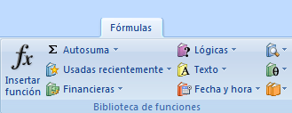
Funciones

Slide 8
Funciones
Fórmulas prefabricadas que tienen asignado un nombre y reciben uno o más argumentos (parámetros de entrada) con los cuales efectúan una serie de operaciones y devuelven un valor o una serie de valores como resultado.
Los argumentos que reciben pueden ser referencias a celdas, rangos, nombres de rangos y valores constantes o una combinación de todos estos.

Slide 9
Funciones
Permiten realizar operaciones complejas de forma mas sencilla.
Una fórmula puede estar compuesta por varias funciones unidas mediante operadores o formando parte de argumentos para otra función.
Utilizando funciones se simplifican las fórmulas en las cuales los cálculos son complejos.
Excel posee alrededor de 330 funciones

Slide 10
Funciones
= Nombre (Arg;Arg;Arg ….)
=Nombre(Nombre(Arg;Arg;Arg ….);Arg;Arg ….)
Separador
de Listas
Función Anidada

Slide 11

Funciones
Limites de Nivel de Anidamiento = 64

Slide 12
Funciones
Búsqueda y referencia
Estadísticas
Fecha y Hora
Financieras
Cubo
Información
Ingeniería
Lógicas
Matemáticas/ trigonométricas
Texto
Base de Datos

Slide 13
Funciones Operadores Lógicos
= Igual =A1=B1
> Mayor que =A1>B1
< Menor que =A1<B1
>= Mayor o igual que =A1>=B1
<= Menor o igual que =A1<=B1
<>Distinto de =A1<>B1

Slide 14
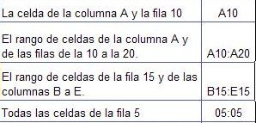


Referencias
Identifican una celda o un rango de celdas en una hoja de cálculo e indica a Excel en que cedas debe buscar valores o datos para usarlos en formulas y funciones

Slide 15
Referencias Absolutas ($) y Relativas Anclar/Fijar
Utilizado la repetición o copiado de Formulas y Funciones .
Evita que las celdas invocadas o argumentos cambien de valor en fila o columna por su desplazamiento dentro de la matriz en la Operación de movimiento o copiado a realizar (Cortar, Copiar y Pegar).
En determinadas Funciones o Formulas el no utilizarlo produce error en los cálculos.

Slide 16
Referencias Absolutas ($) y Relativas
$A$4
Anclaje (fijar) por Desplazamiento de Columnas
Anclaje (fijar) por Desplazamiento de Filas
Anclaje (fijar) -> F4

Slide 17
Referencias Absolutas ($) y Relativas
+Hoja1!$D$12
+Hoja1!D12
=SUMAR.SI($E$8:$E$18;"=Importado";$D$8:$D$18)
=SUMAR.SI(E8:E18;"=Importado";D8:D18)
=BUSCARV(C25;B20:C22;2;FALSO)
=BUSCARV(C25;$B$20:$C$22;2;FALSO)

Slide 18
Referencia ($)
A4 Posición Relativa
$A$4 Posición Absoluta
A$4/$A4 Posición Mixta

Slide 19
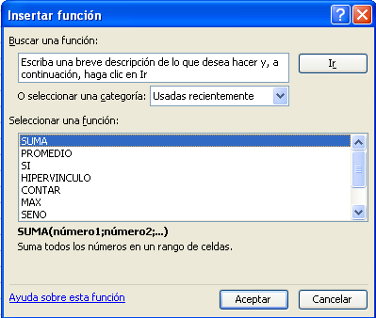
Funciones

Slide 20
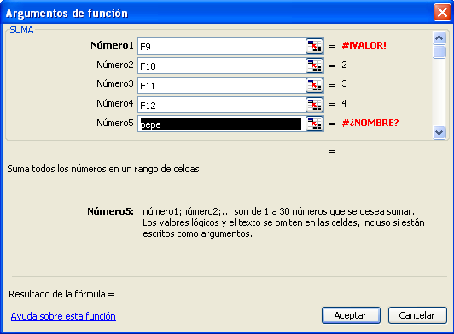

Funciones
Error
Marcar Rango
Aclaración
Resultado

Slide 21
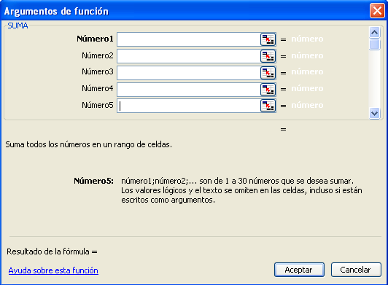
Funciones - Suma

Slide 22
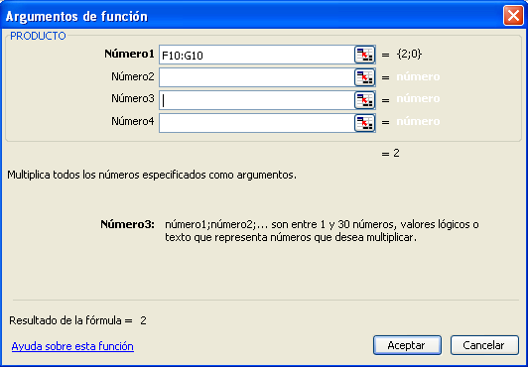
Funciones - Producto

Slide 23
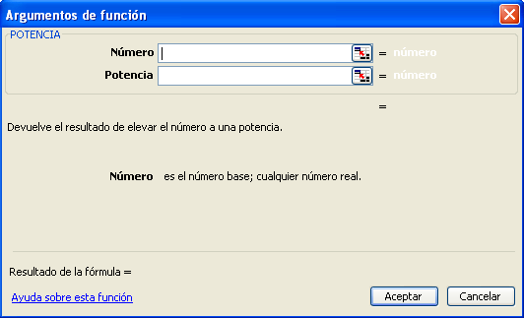

Funciones - Potencia

Slide 24
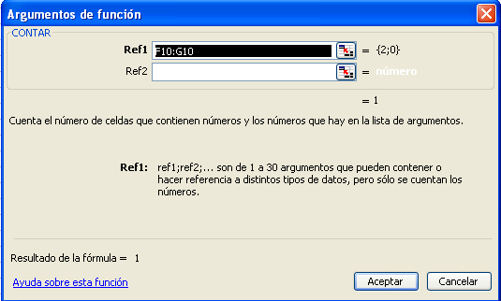

Funciones - Contar

Slide 25
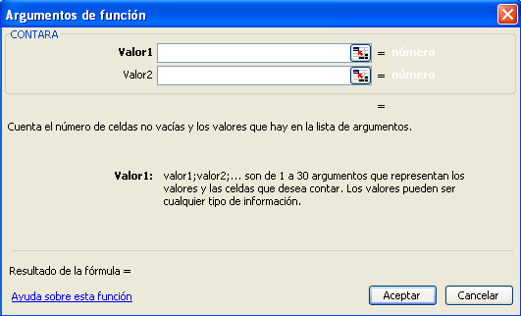

FUNCION CONTARA

Slide 26
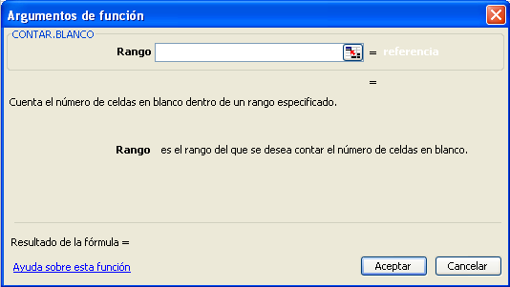

FUNCION CONTAR.BLANCO

Slide 27
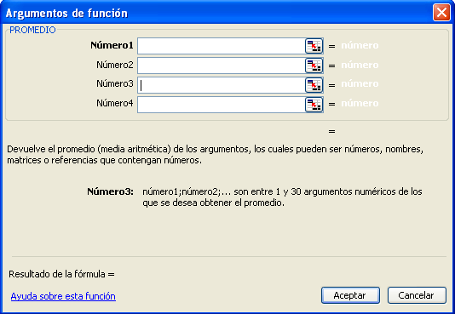
Funciones - Promedio

Slide 28
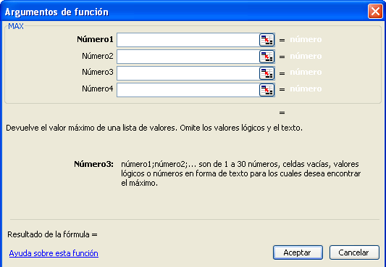

Funciones - Max

Slide 29
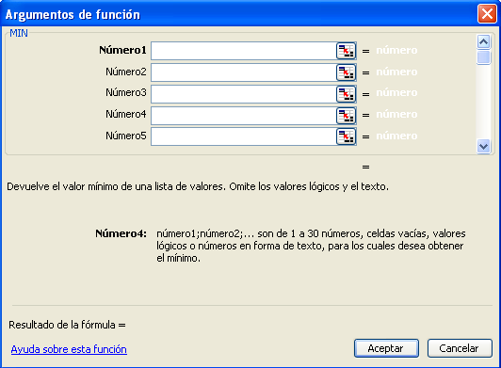

Funciones - Min

Slide 30
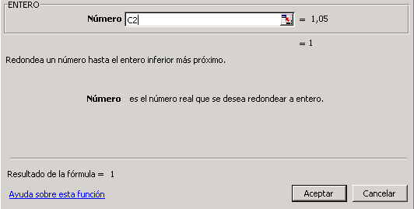

Funciones - Entero

Slide 31
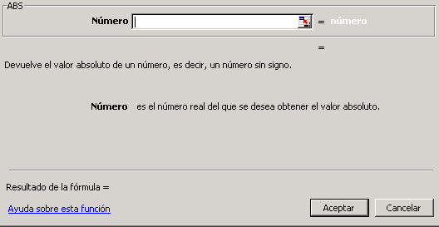
Funciones - ABS

Slide 32
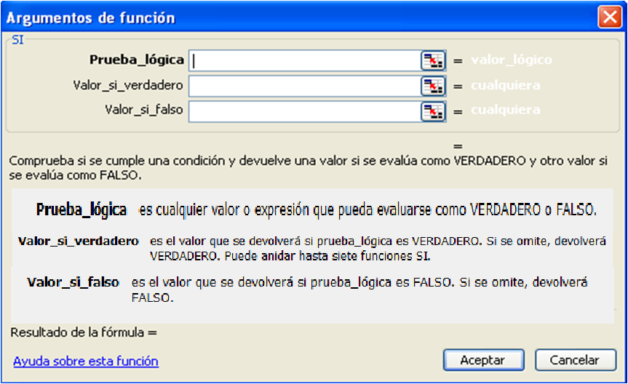
Funciones - SI

Slide 33
Funciones – SI - ejemplos
=SI (A6 < 150 ; “Hacer Pedido”;””)
Si en la Celda A6 la cantidad es <150 aparece “Hacer Pedido”; de lo contrario no aparece nada.
=SI(A1>100;A1*5%;0)
Si en la Celda A1 el monto es mayor a 100, le calcula 5 % de recargo, de lo contrario coloca 0.
=SI (A1>=(B1*21%);”Aumentó”;”No Aumento”) Si la Celda A1 es >= que el 21% de B1 informa “Aumentó”, de lo contrario “No Aumentó”.

Slide 34
Funciones – SI - ejemplos
=SI(A1<FECHA(2013;03;01);”VENCIDO”;”OK”)
Si la fecha de A1 es menor q 01/03/13 informa “Vencido”; sino informa “OK”
=SI (A1<HOY();”VENCIDO”;”OK”)
Si la fecha de A1 es menor q la fecha de sistema informa “Vencido”; sino informa “OK”
=SI(A1>SUMA(B9:F9)*15%;”Aumentó”; “Igual”)
Si es mayor q el 15 % de la suma del rango informa “Aumentó”; sino informa “Igual”

Slide 35
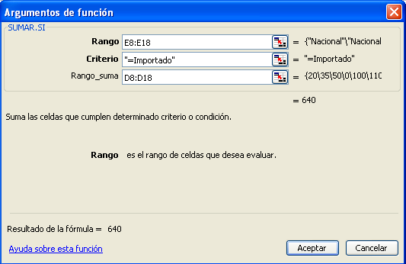
Funciones - Sumar Si

Slide 36
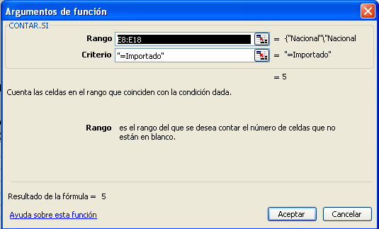
Funciones - Contar Si

Slide 37
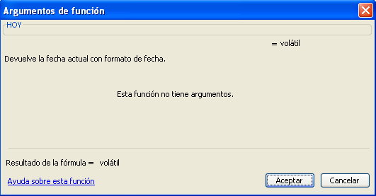
FUNCION HOY

Slide 38
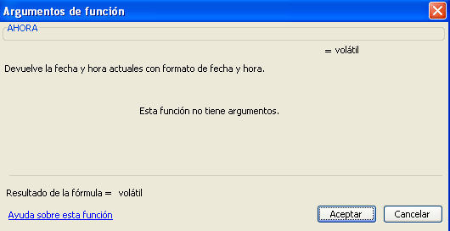
FUNCION AHORA

Slide 39
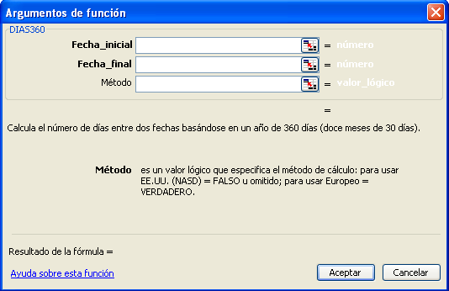
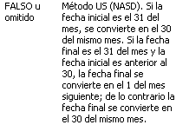

FUNCION DIAS360

Slide 40
FUNCION SIFECHA
= SIFECHA (FA ; FR ; UNIDAD)
FA : FECHA ANTIGUA
FR : FECHA RECIENTE
UNIDAD : “y” : Año
“d” : Día
“m” : Mes

Slide 41

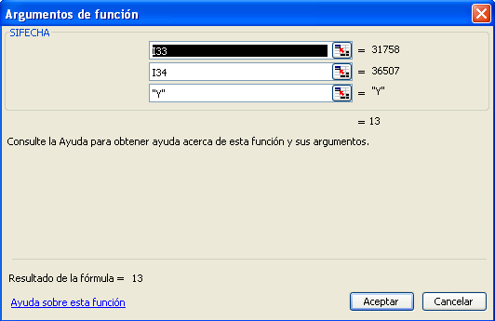
FUNCION SIFECHA

Slide 42
Funciones - BUSCARV
Es una Función de Búsqueda de datos.
Busca en la primer columna de una tabla un valor coincidente con en primer argumento.
Si el valor es coincidente devuelve el valor asociado y coincidente en fila de acuerdo a la columna indicada.
Se recomienda que la Tabla sea una Referencia Absoluta.

Slide 43
Funciones - BUSCARV
Cuarto Argumento : (Valor Lógico)
Es Opcional - Si se Omite Asume Verdadero.
Verdadero / 1 : Primera columna de búsqueda Debe estar Ordenada en forma Ascendente (Verdadero) y Para Búsqueda Aproximadas.
Falso / 0 : Primera columna de búsqueda puede estar Desordenada y Para Búsquedas Exactas.

Slide 44
BUSCARV = Errores
Si la Primer Columna (Clave) no tiene valores únicos regresara el primer valor encontrado que coincida en fila.
#REF! - Numero de Columnas Mayor a existente.
#Valor - Indicador de Columnas igual a Cero.
#N/A - Búsqueda exacta (falso) que no encontró valor buscado.

Slide 45
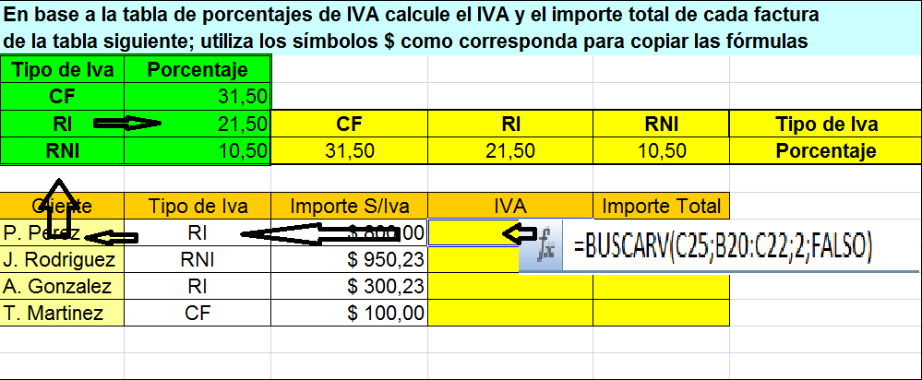
Funciones - BUSCARV

Slide 46
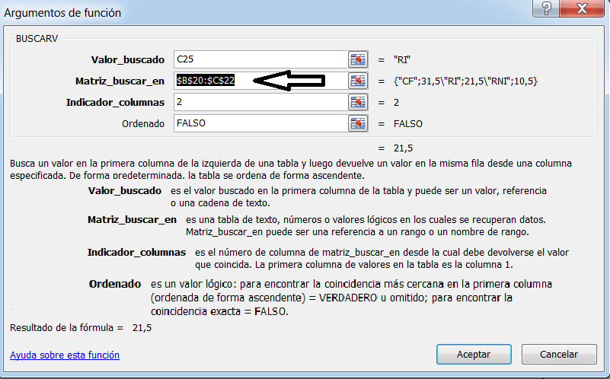
Funciones - BUSCARV

Slide 47
Funciones - BUSCARH
Es una Función de Búsqueda de datos.
Busca en la primer fila de una tabla un valor coincidente con en primer argumento.
Si el valor es coincidente devuelve el valor asociado y coincidente en columna de acuerdo a la fila indicada.
Se recomienda que la Tabla sea una Referencia Absoluta.

Slide 48
Funciones - BUSCARH
Cuarto Argumento : (Valor Lógico)
Es Opcional - Si se Omite Asume Verdadero.
Verdadero / 1 : Primera Fila de búsqueda Debe estar Ordenada en forma Ascendente (Verdadero) y Para Búsqueda Aproximadas.
Falso / 0 : Primera Fila de búsqueda puede estar Desordenada y Para Búsquedas Exactas.

Slide 49
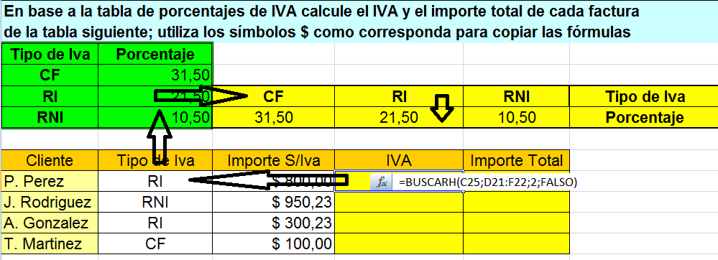
Funciones - BUSCARH

Slide 50
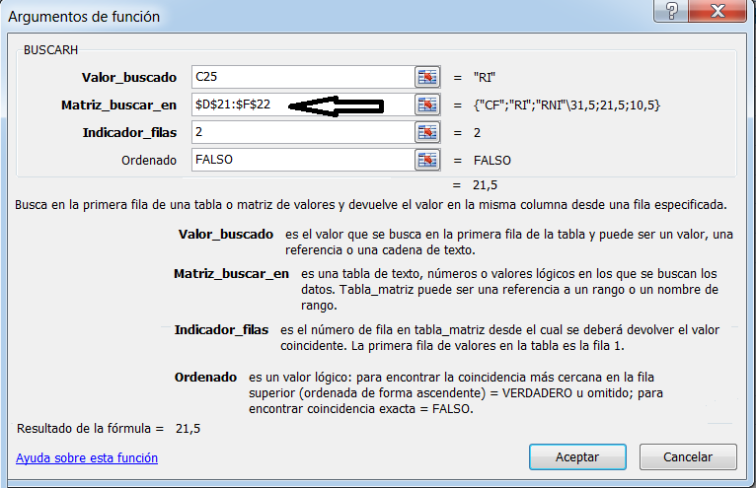
Funciones - BUSCARH

Slide 51
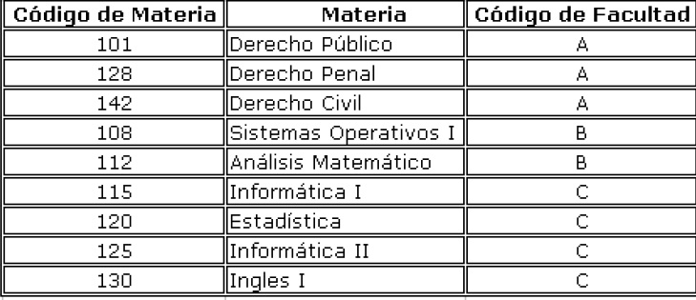
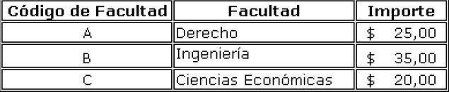
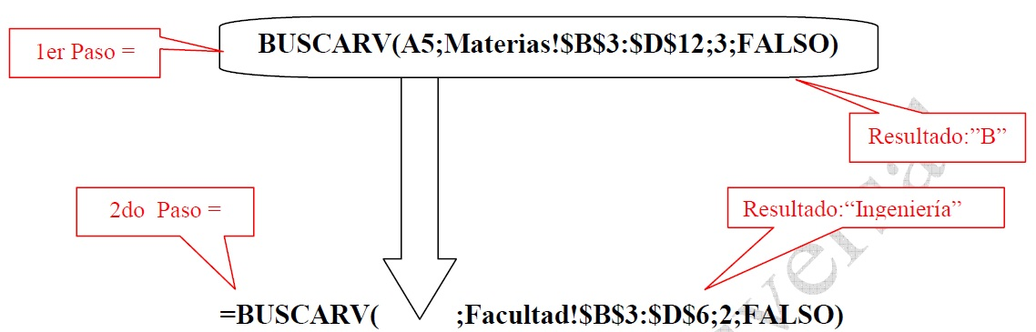
BUSCARV- BuscarH Anidado

Slide 52
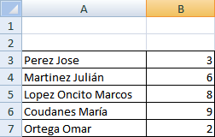

Formato Condicional
Se utiliza para aplicar unas características de formato a determinadas celdas de la hoja de cálculo, dependiendo de que se cumplan determinadas condiciones.
Notes:
El formato condicional se utiliza para aplicar unas características de formato a determinadas celdas de la hoja de cálculo, dependiendo de que se cumplan determinadas condiciones.
Los formatos condicionales seguirán aplicándose a las celdas hasta que se quiten, incluso aunque no se cumpla ninguna de las condiciones y no se muestren los formatos de celda especificados.
52

Slide 53
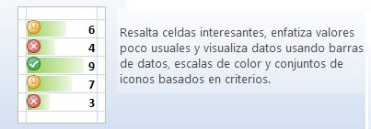
Formato Condicional
Notes:
53

Slide 54
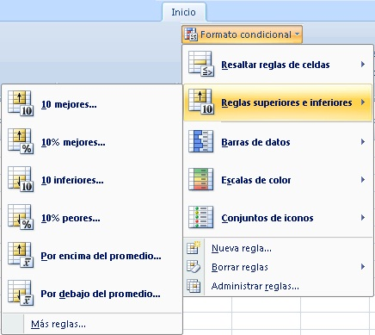
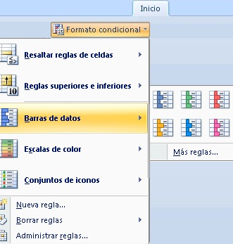
Formato Condicional
Notes:
54

Slide 55
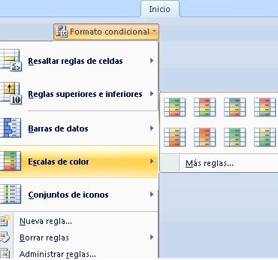
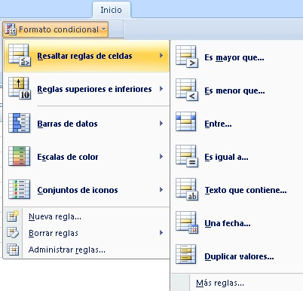
Formato Condicional
Notes:
55

Slide 56
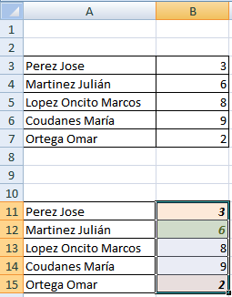
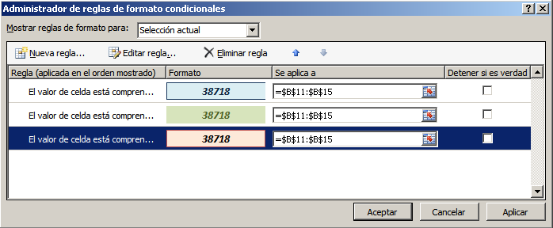
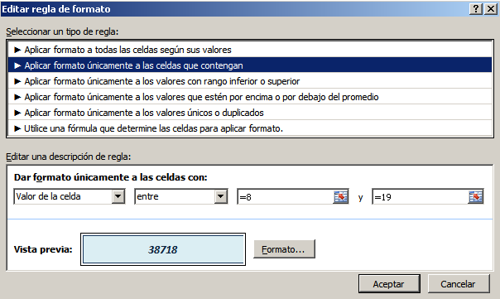
Formato Condicional
Notes:
56

Slide 57
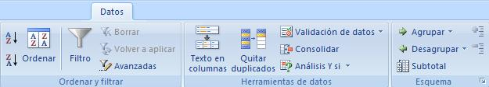
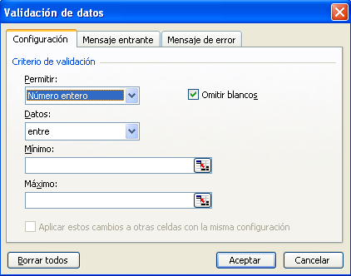
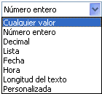
Datos Validación

Slide 58
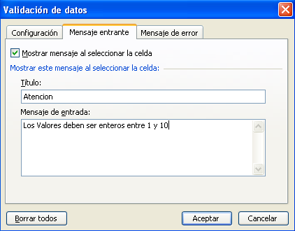
Datos Validación

Slide 59

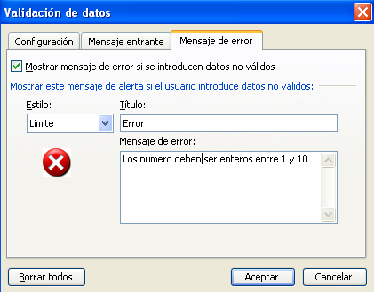


Datos Validación

Slide 60
Datos Validación

Slide 61
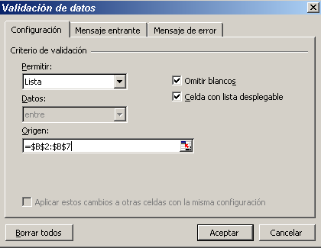
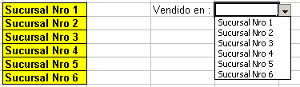
Datos Validación - Lista

Slide 62

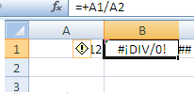
Excel – Códigos de Error
######
Datos demasiado anchos para las celdas
Resultado de una Resta es negativo , compruebe la formula.
Div/0 (División por Cero)
El número o la referencia de celda que ha usado como divisor es cero o está en blanco.

Slide 63
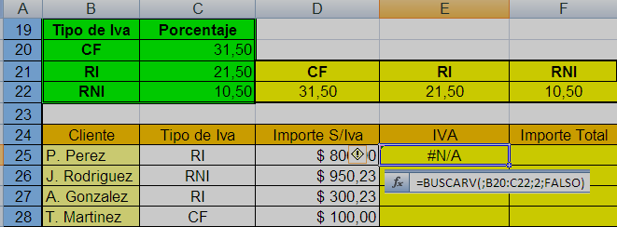
Excel – Códigos de Error
N/A (No disponible)
Ha omitido un argumento necesario para esa función.
La celda que contiene el dato esta en blanco o no contiene el dato que necesita la función.

Slide 64
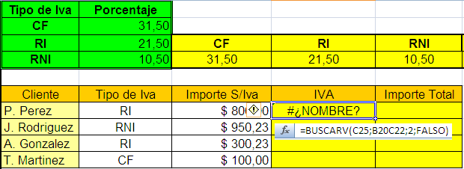
Excel – Códigos de Error
#Nombre
Error en el nombre de rango o función.
Referencia a un nombre que no existe.
Ha utilizado texto en una formula o formato sin ponerlo entre comillas.
Ha omitido los dos puntos en un rango.

Slide 65
Excel – Códigos de Error
#VALOR
Ha Introducido un tipo de datos erróneo para la formula o argumento, o un tipo de datos / argumento erróneo para una matriz .
Ha introducido un rango cuando la función o el operador solo puede utilizar un valor único.
Ha pulsado ENTER en vez de CONTROL-MAYUSCULA-ENTER después de utilizar una formula matricial

Slide 66
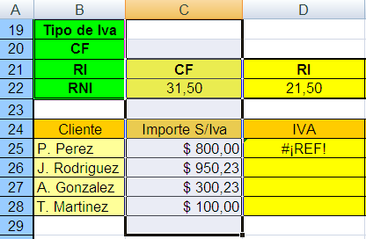
Excel – Códigos de Error
#REF (Referencia Invalida)
Ha eliminado alguna de las celdas que necesita esa formula.
La formula no puede localizar la celda de referencia.
Es posible que halla eliminado celdas al pegar otras encima de ellas.
Columna Borrada

Slide 67
Excel – Códigos de Error
#Num
Ha usado texto o celda en blanco en un argumento que necesita un numero.
Ha introducido una formula que da un numero demasiado grande o pequeño para ser tratado por Excel.
#Nulo
Ha hecho referencia a una intersección que no existe usando un espacio entre dos rangos en un argumento.

Slide 68

Excel – Referencia Circular

Slide 69
Gracias

